Slide 1
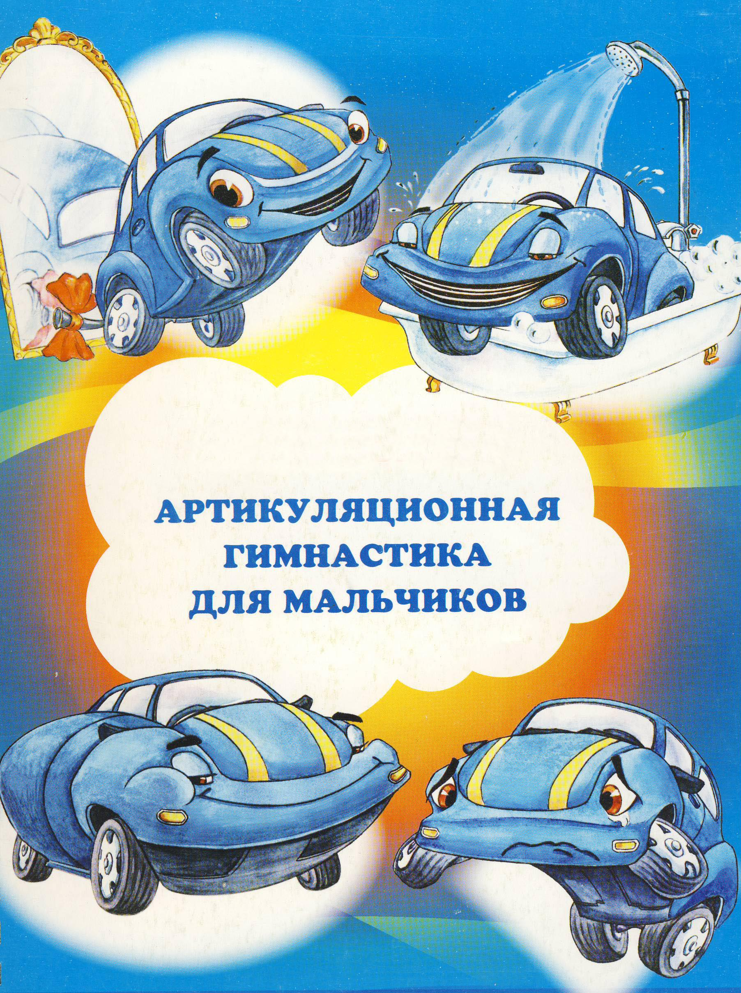

Slide 2
Артикуляционная гимнастика —это ряд упражнений для мышц лица, губ, язычка, помогающих подготовить артикуляционный аппарат к произношению того или звука, выработать силу, ловкость и точность движений.
Гимнастику для язычка рекомендуется выполнять перед зеркалом. Логопед показывает образец выполнения упражнения, а ребёнок повторяет за ним. Каждое упражнение необходимо выполнять 5- 7 раз. Продолжительность гимнастики для детей 6-7 лет – 10 минут.

Slide 3
Для того чтобы повысить интерес мальчиков к выполнению сложных и рутинных упражнений, превратить каждодневные тренировки в весёлое увлекательное путешествие, мы предлагаем игру с машинкой. Губы в этой игре становятся и гаражом и мотором. Язычок превращается то в машинку, то в мостик, то в дорогу. В пути нас ждут и поломка, и починка, встречи с лошадкой и экскаватором и ещё много всего интересного.

Slide 4
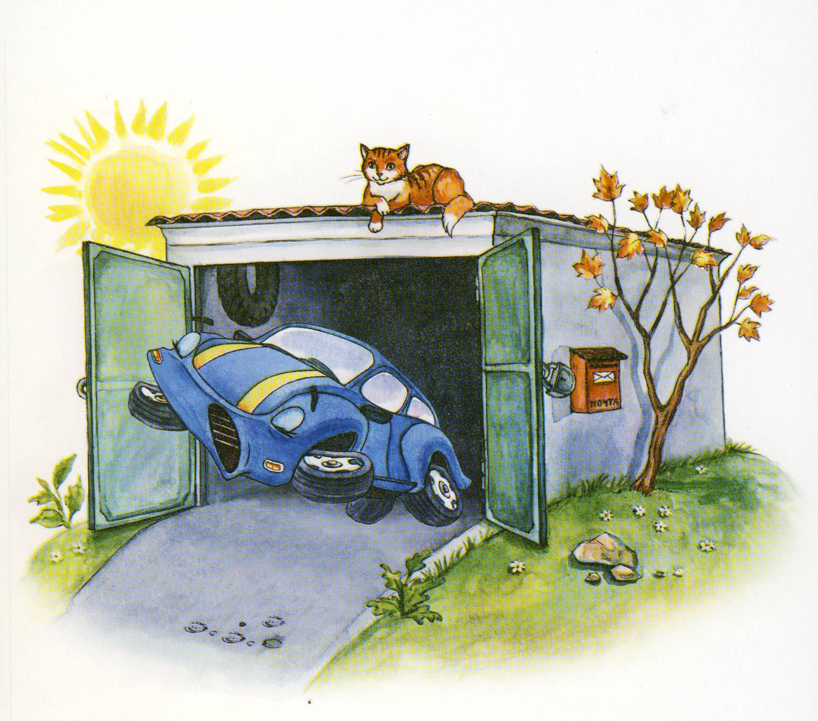
Гараж двери открывает И машина выезжает
Спокойно открыть рот, подержать его отрытым 3-5 секунд, медленно закрыть рот.

Slide 5
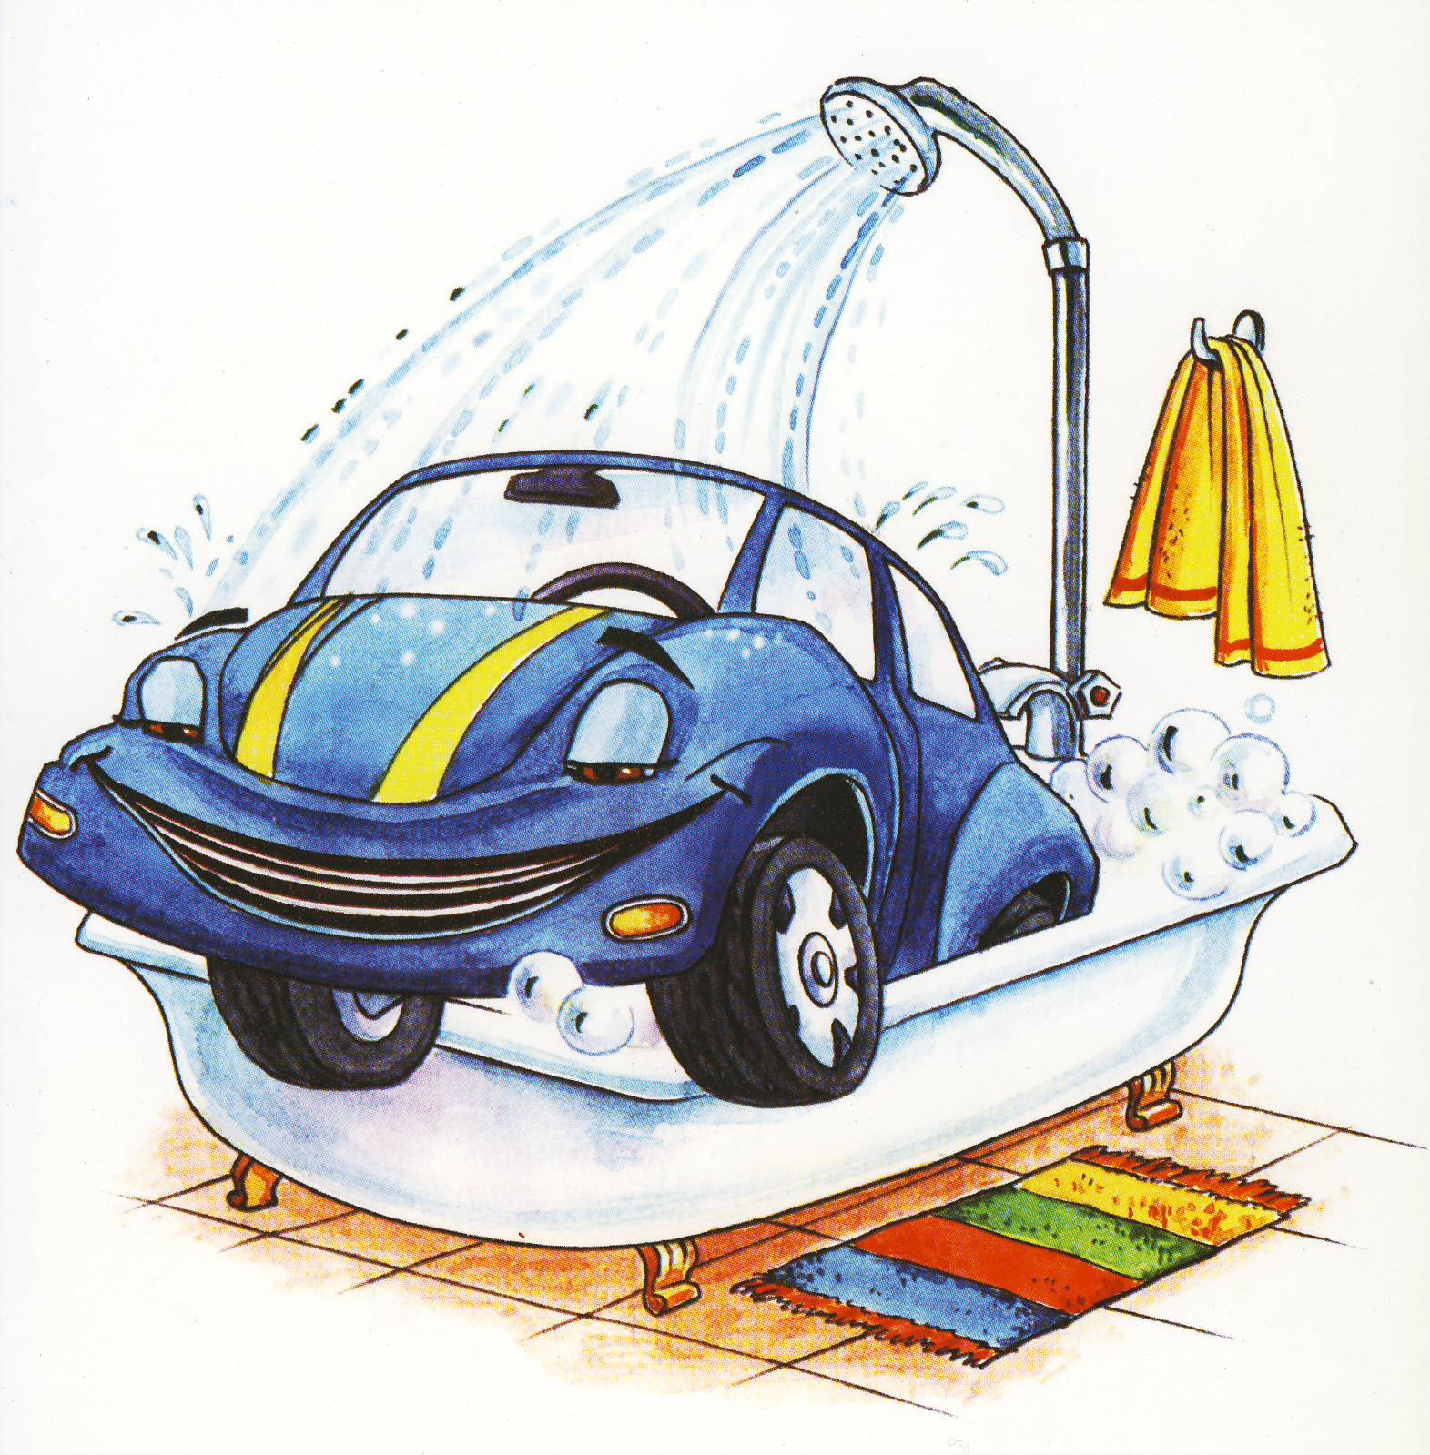
Улыбается машинка- У нее помыта спинка!
Растянуть губы в улыбку, показать все зубки.
Челюсти сомкнуты.

Slide 6
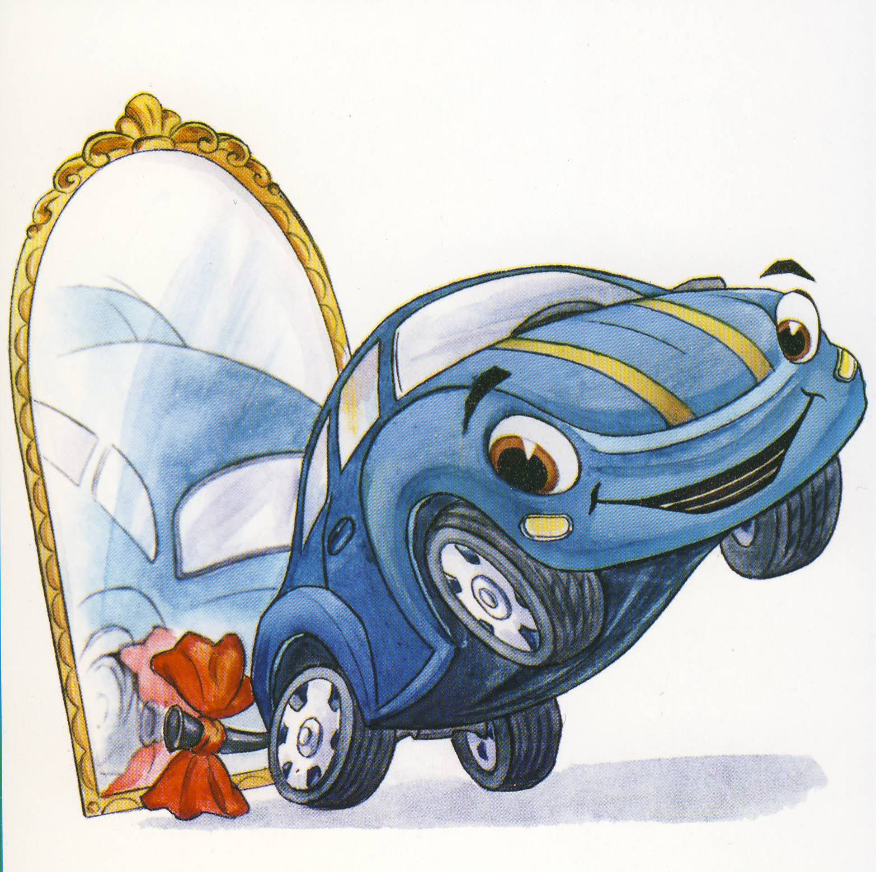
У машины есть труба- Очень длинная она!
Вытянуть губы вперед в виде трубы. Челюсти сомкнуты

Slide 7
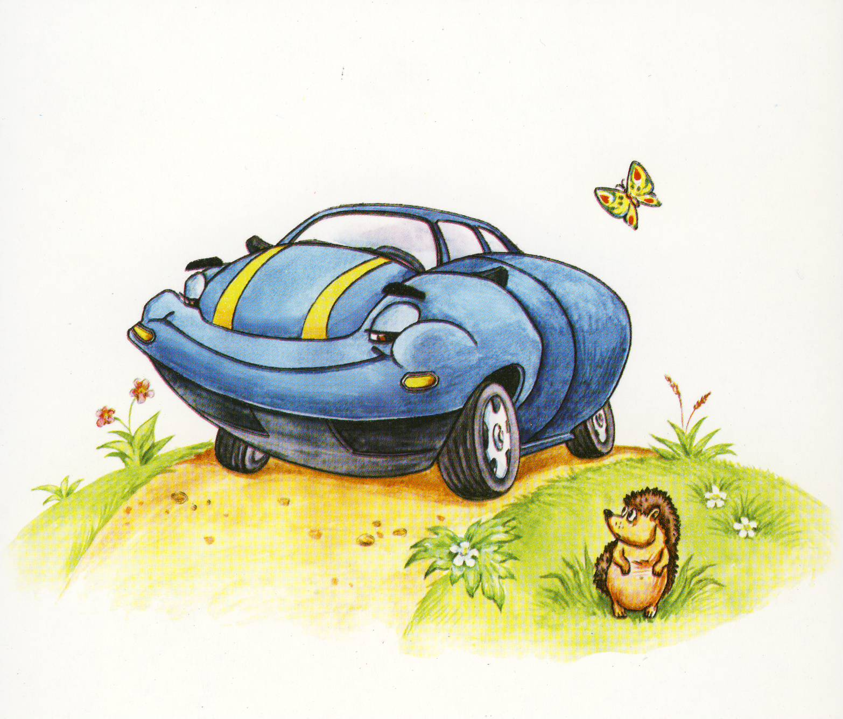
Это сытая машина. Баки, полные бензина.
Надуть щечки, удерживать внутри полости рта воздух в течение 3 - 5 секунд.

Slide 8
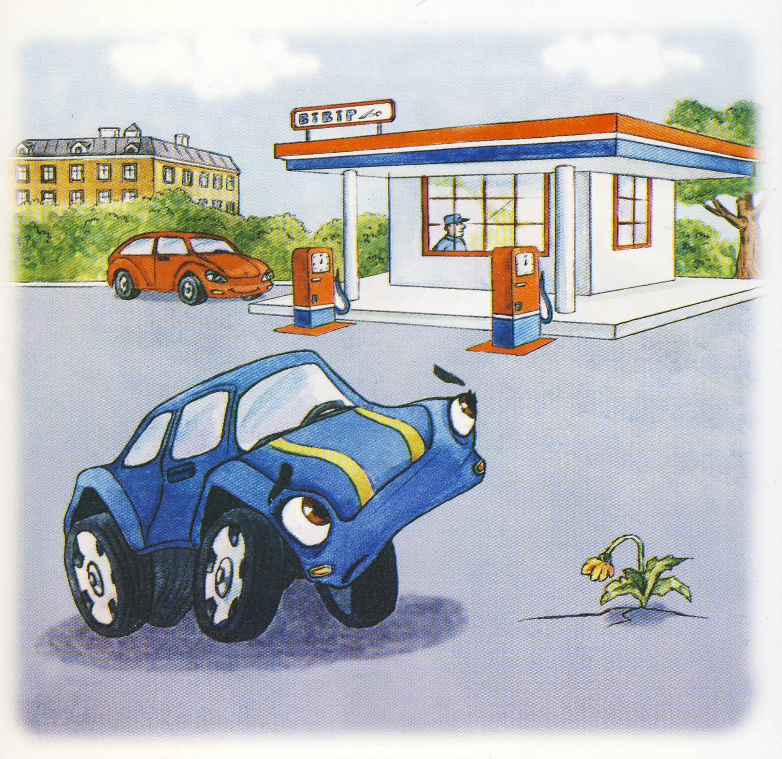
Посмотрите – ка машина Похудела без бензина.
Втянуть щечки между зубами в полость рта,
Губы сомкнуты.Удерживать щечки внутри полости рта в течение 3 – 6 секунд.

Slide 9
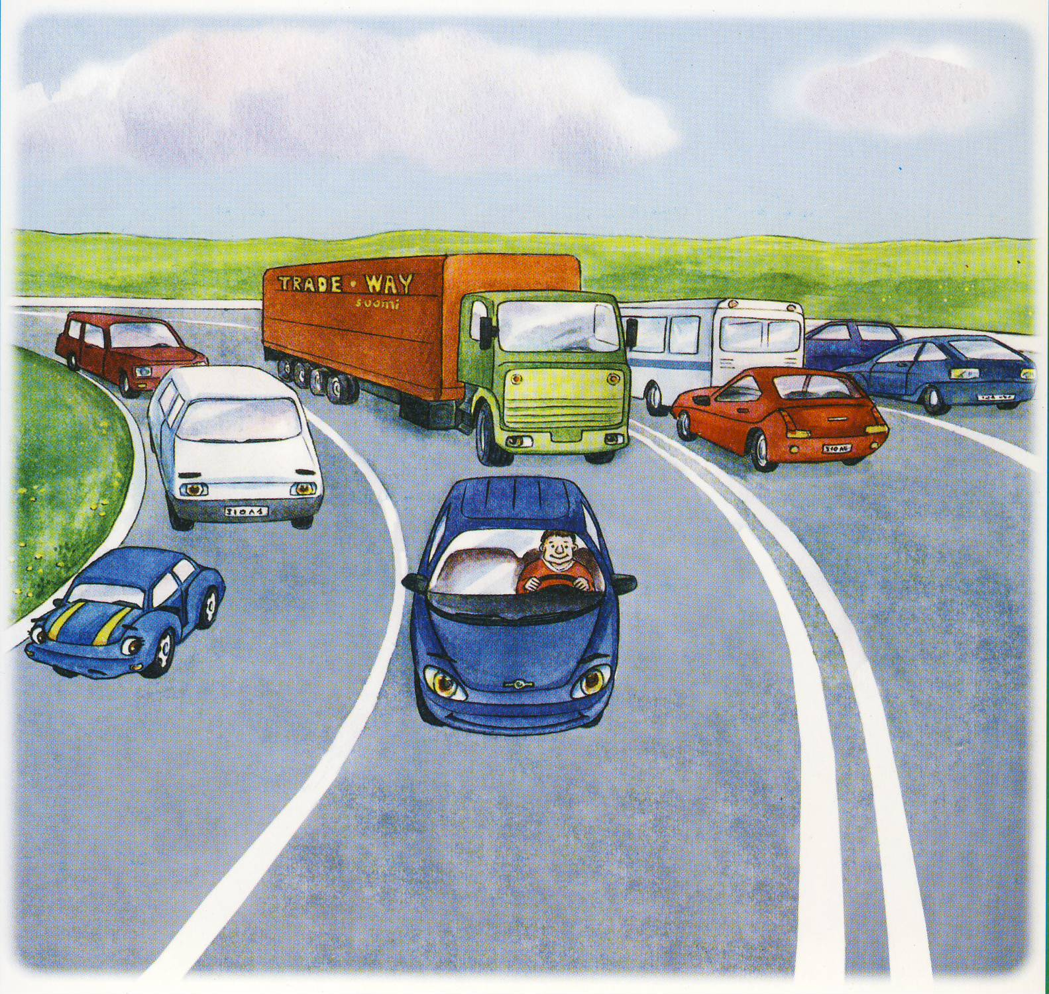
Вот широкая дорога, Здесь машин проедет много.
Открыть рот, высунуть широкий расслабленный язычок так, чтобы он лежал на нижней губе (следить, чтобы язык не подгибался под нижнюю губу).
Удерживать язычок на нижней губе 3 – 5 секунд.

Slide 10
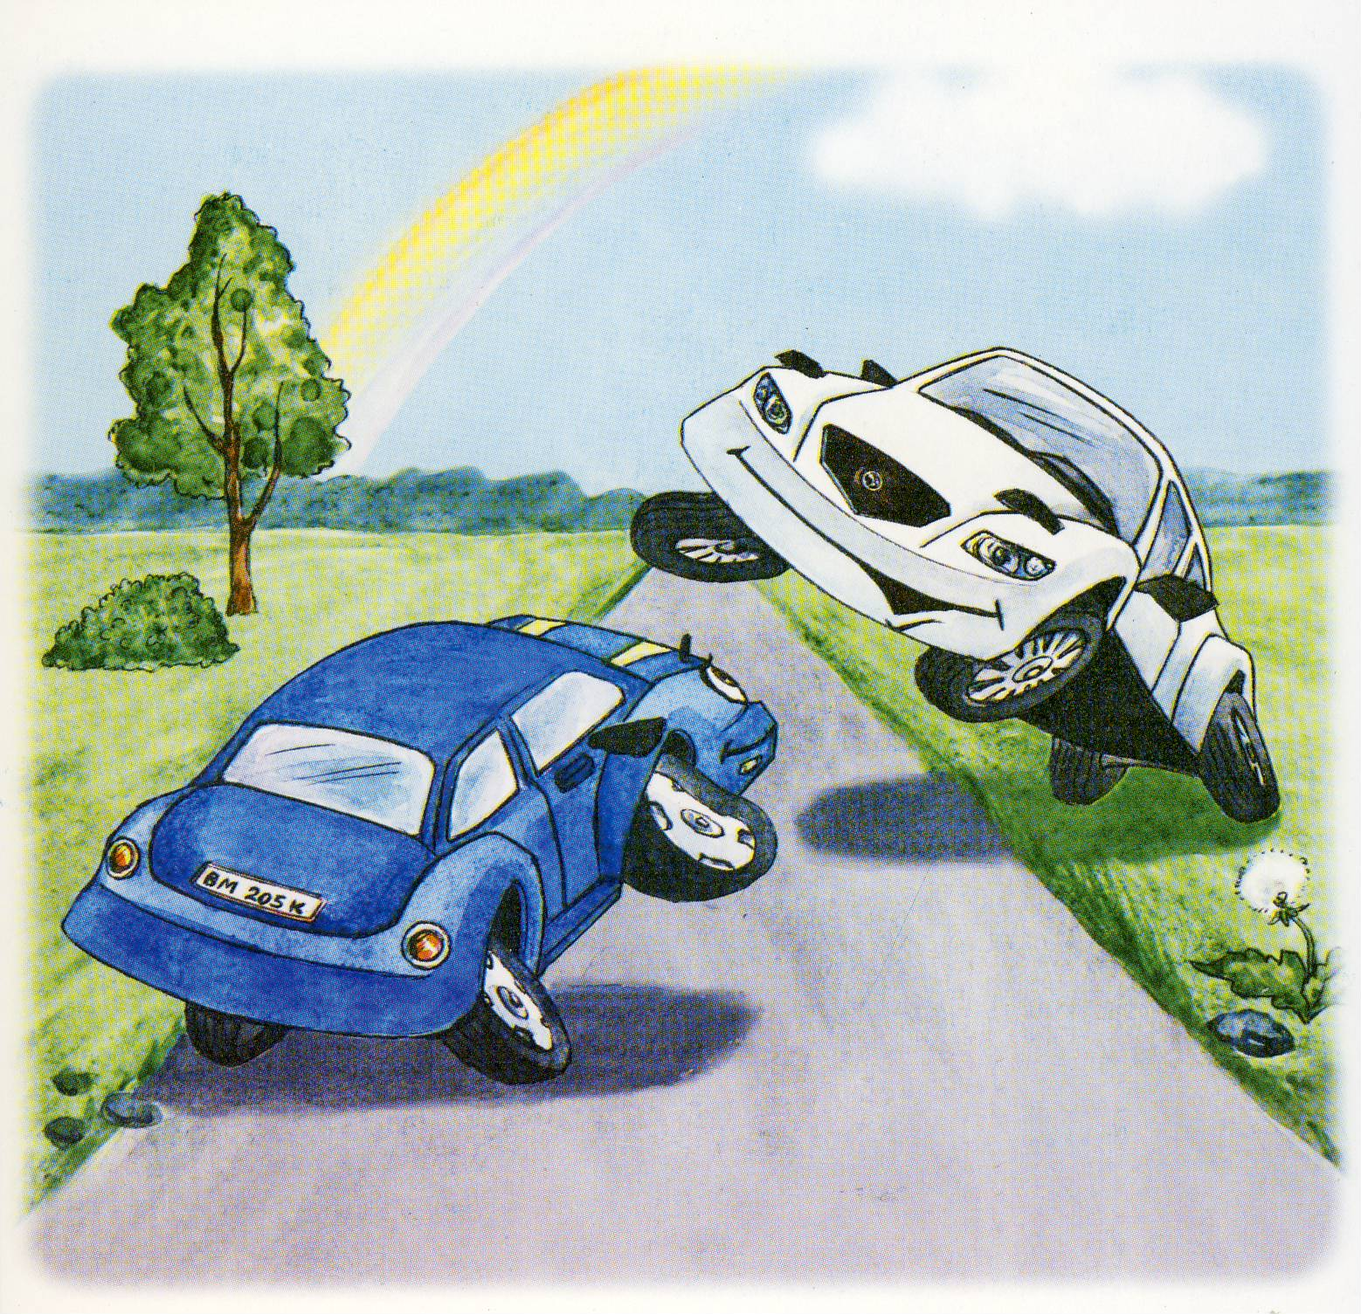
Это - узкая дорожка, Здесь машин совсем немножко.
Открыть рот, высунуть узкий напряженный язычок.
Удерживать напряжение 3 – 5 секунд.

Slide 11
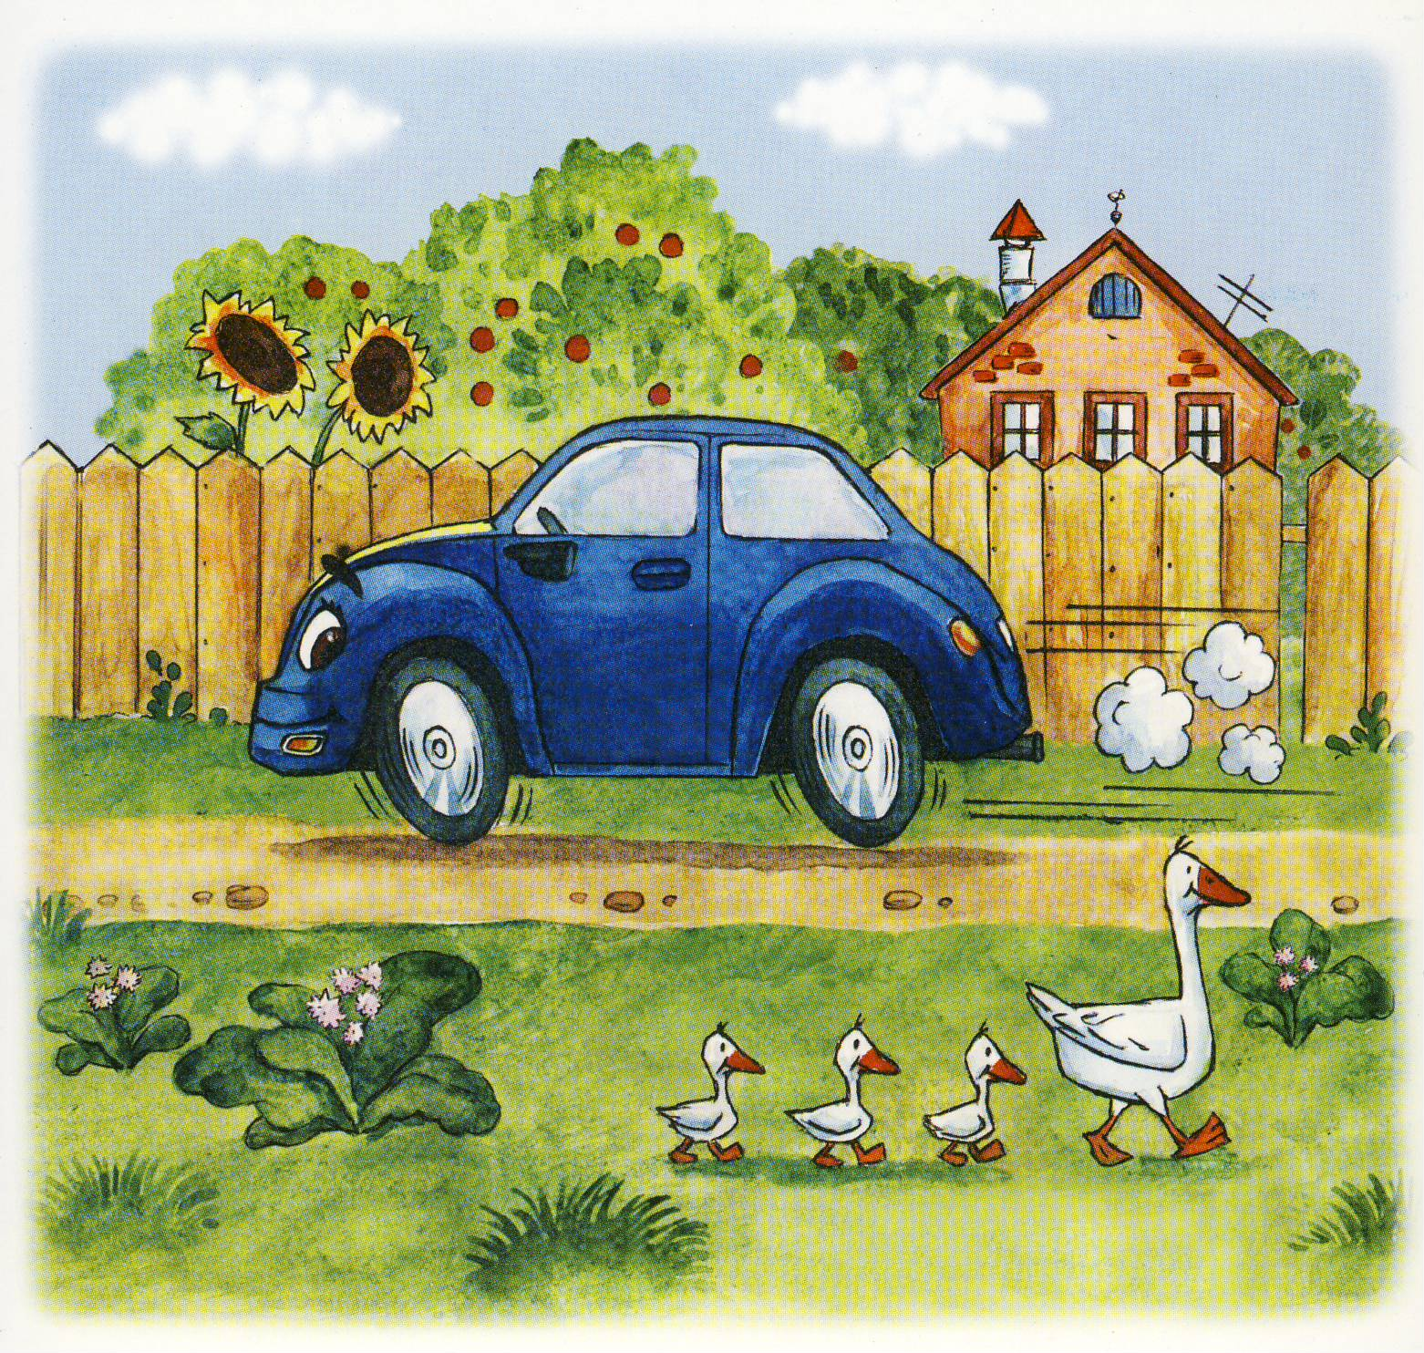
Мотор как сердце у машинки: Стучит- поедем без заминки:
Рот открыт. Поднять язычок к верхним бугорочкам
(альвеолам). Постучать язычком по нёбу:
«д–д -д-д-д-д-д».
Упражнение выполнять на выдохе.
Следить за тем, чтобы подбородок не двигался.

Slide 12
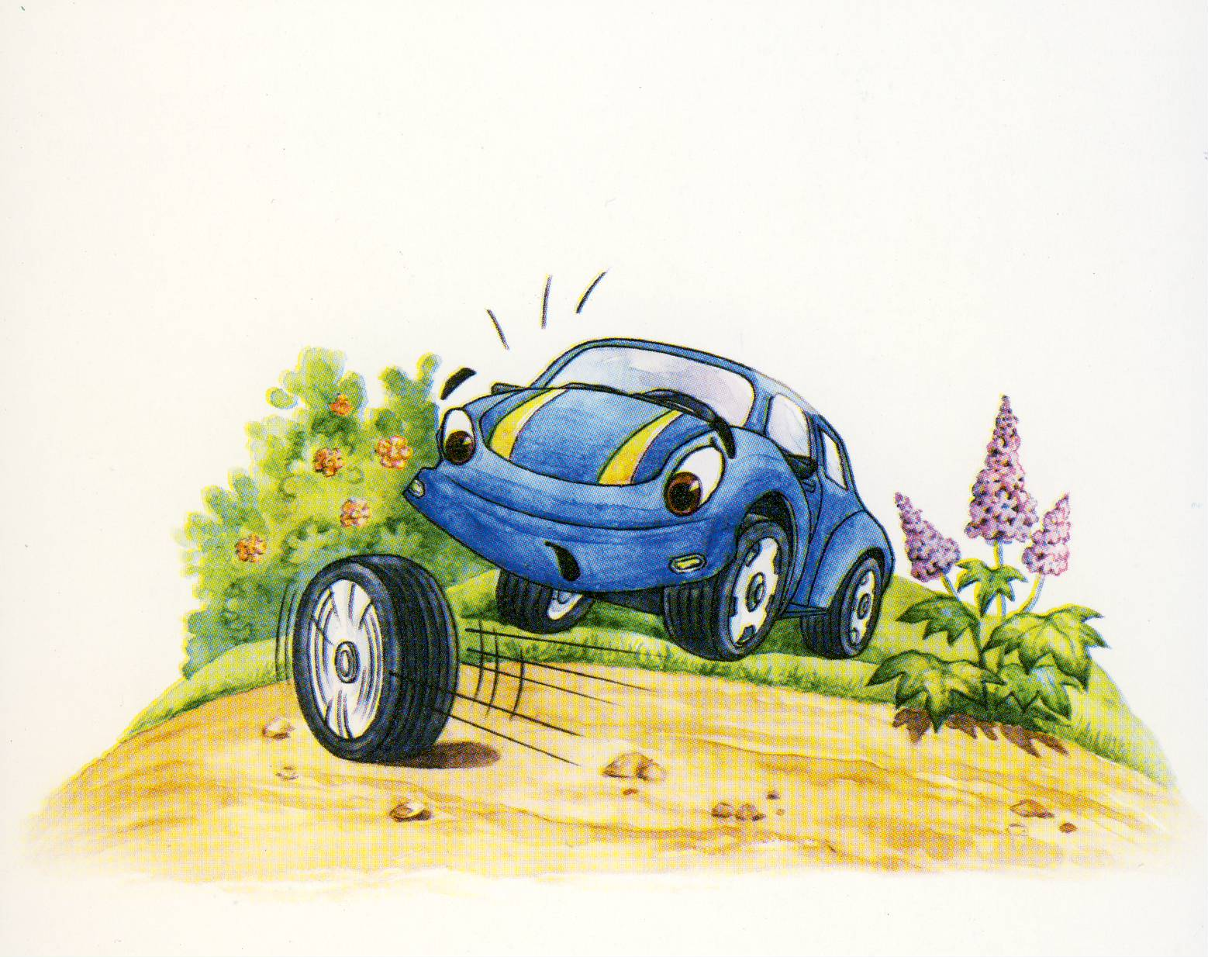
Все колеса закрутились, По дорожке покатились.
Рот открыть, улыбнуться, Касаясь губ,
провести по кругу кончиком язычка в одну,
потом в другую сторону.
Следить за тем, чтобы подбородок не двигался.

Slide 13
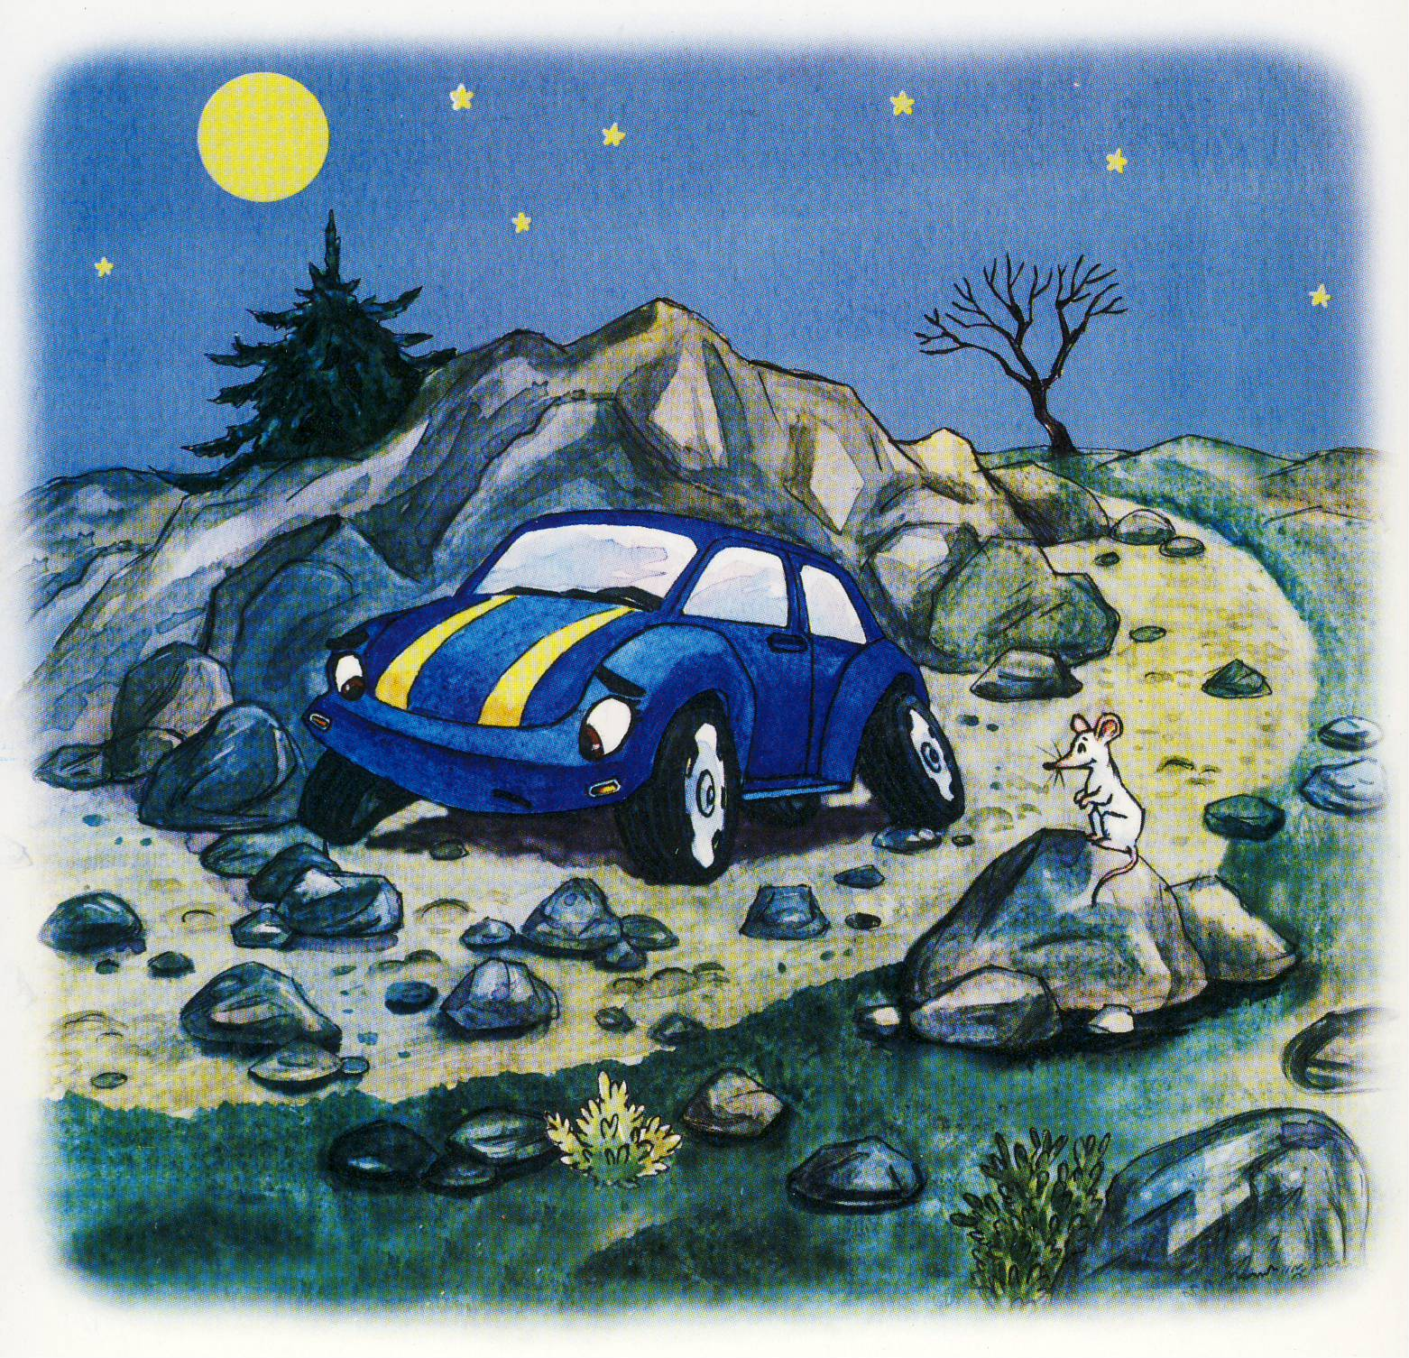
Каменистый путь не прост, Не жалей – ка ты колес!
Рот раскрыть, губы сомкнуты.
Проводить кончиком язычка по внутренней
стороне щеки слева, справа, за губами.

Slide 14
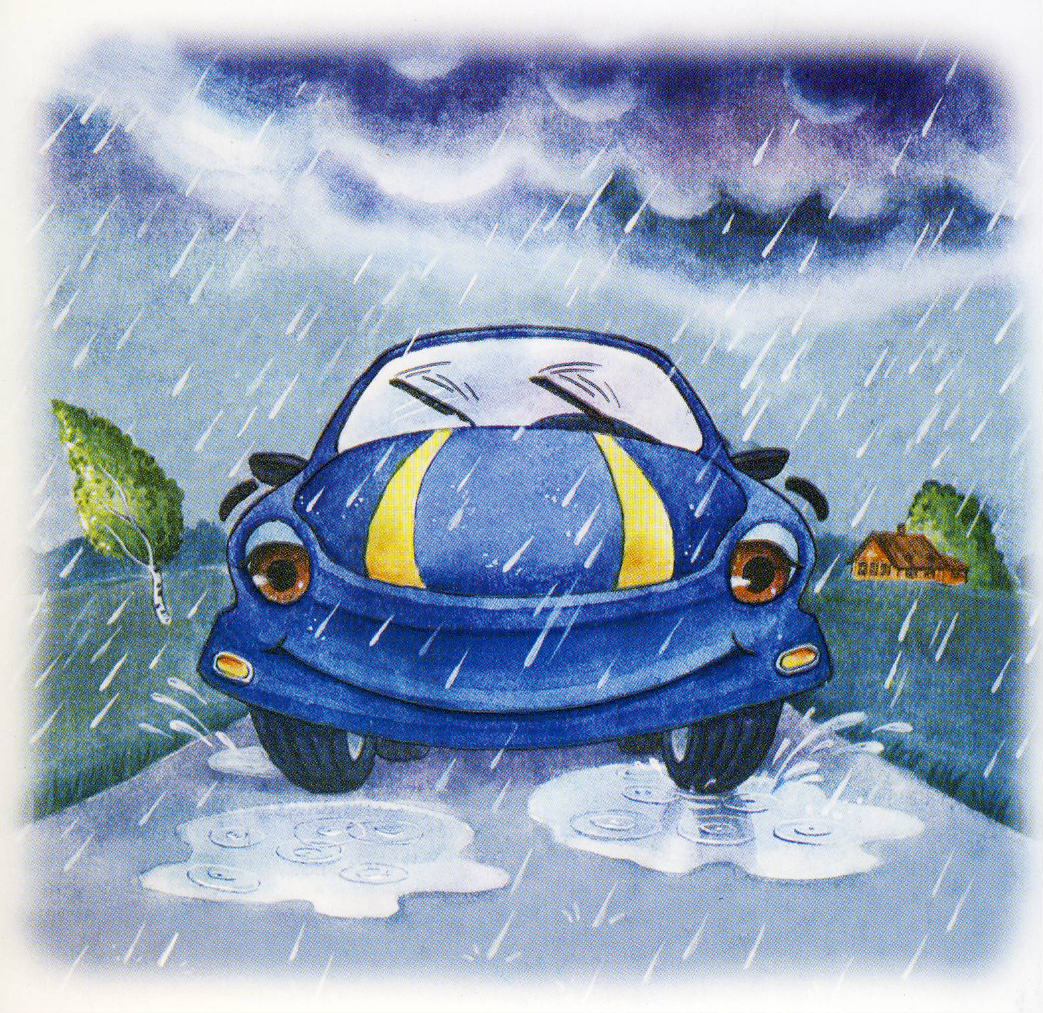
Начал дождь в стекло стучать. Время дворники включать.
Рот открыть, улыбнуться. Высунуть язычок.
Двигать язычком вправо – влево,
касаясь уголков рта.
Следить за тем, чтобы язычок двигался по воздуху,
не касаясь нижней губы.

Slide 15
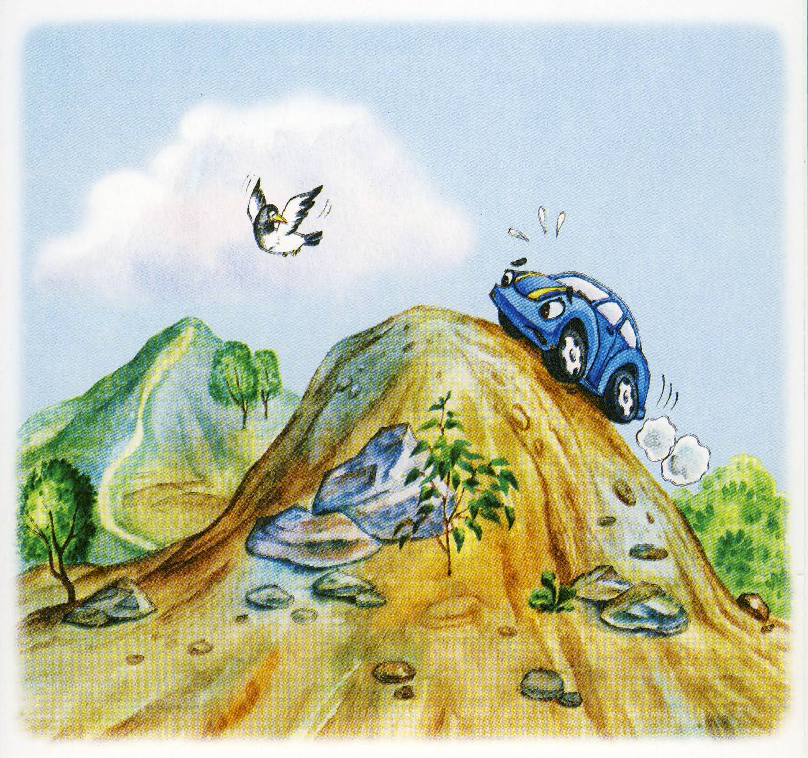
В горку только поднялись- И скорее мчимся вниз.
Рот раскрыть, улыбнуться. Высунуть язычок.
Поднимать широкий язычок на верхнюю губу,
опускать на нижнюю. Следить за тем,
чтобы подбородок не двигался.

Slide 16
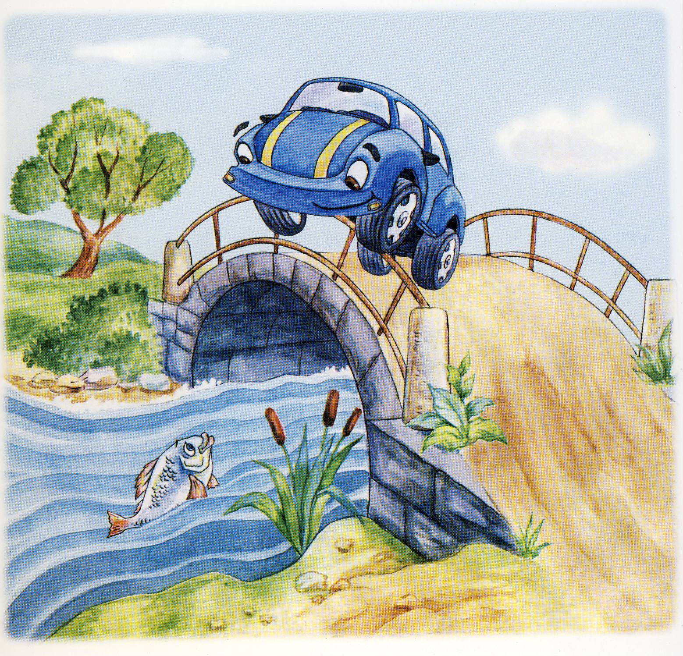
Мостик выгнулся дугой- Проезжаем над рекой.
Рот открыть, улыбнуться. Зацепиться кончиком язычка за нижние зубы,
спинку язычка выгнуть.
Удерживать данное положение 3 – 5 секунд.

Slide 17
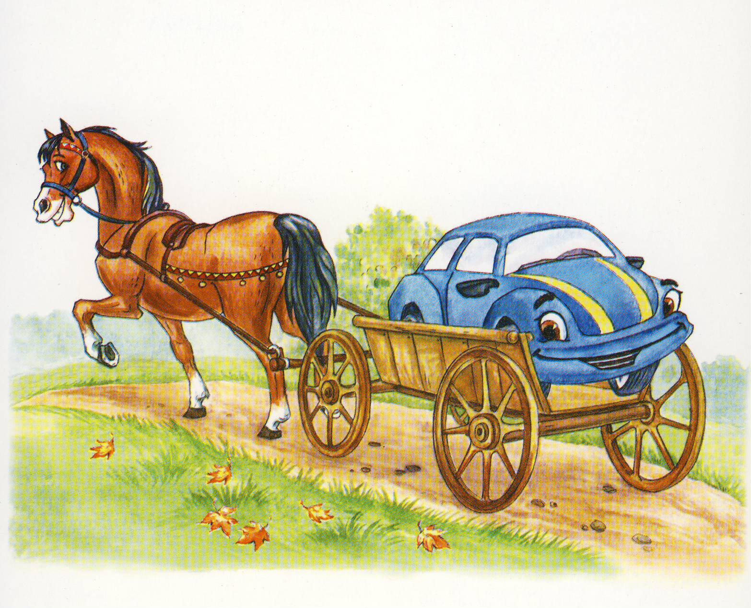
Пусть машинка отдохнет. Нас лошадка подвезет!
Рот открыть, щелкать язычком,
присасывая его к верхнему нёбу.
Следить за тем, чтобы подбородок не двигался.

Slide 18
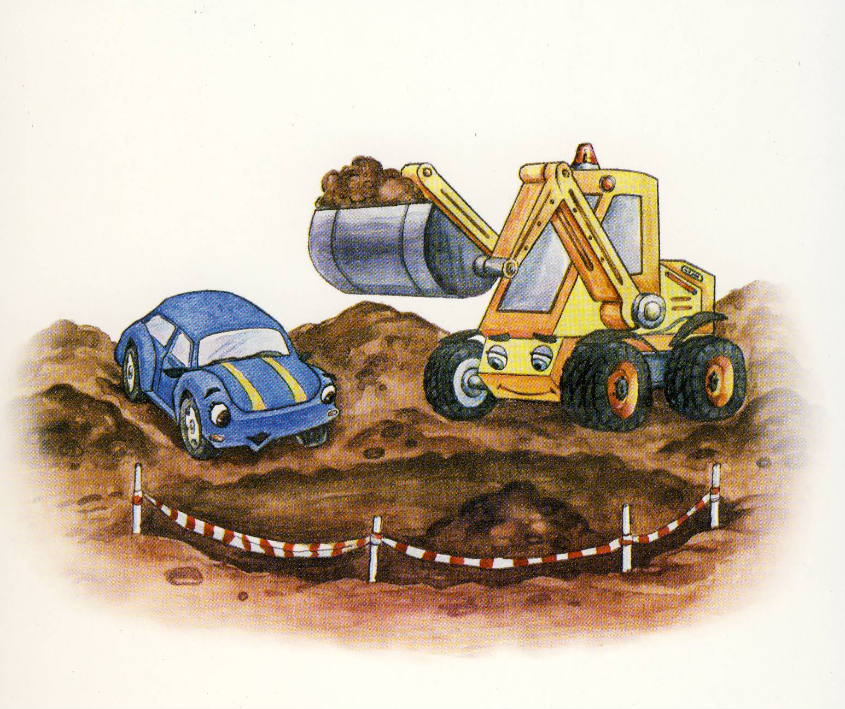
Экскаватор так хорош- У него огромный ковш!
Открыть рот. Высунуть язычок
и приподнять его края,
чтобы он стал похож на ковш.
Удерживать язычок в течение 3 – 5 секунд.

Slide 19
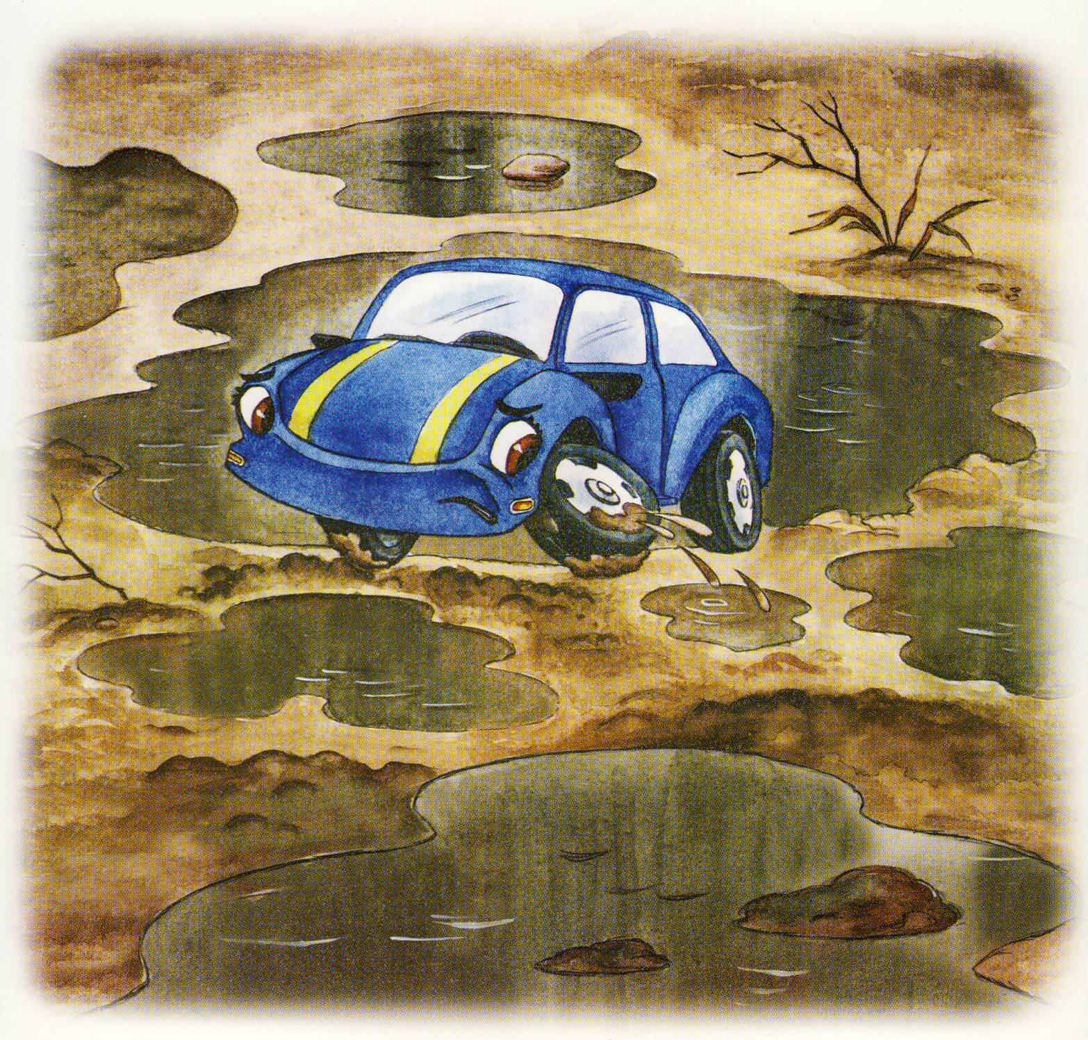
На дороге грязь, как каша. Не буксуй, машинка наша!
Рот открыть. Широким язычком быстро проводить вперед-назад по верхней губе.
Произносить « бл-бл-бл-бл»

Slide 20
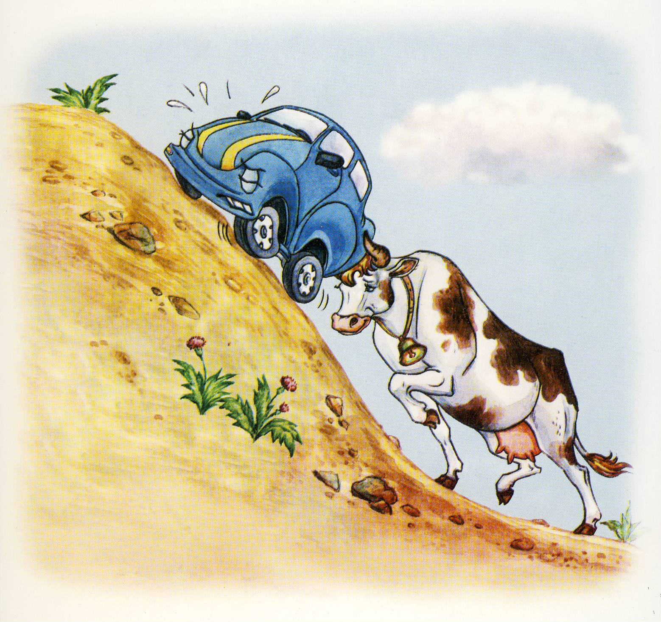
На пути опять преграда,- Подтолкнуть машинку надо.
Рот открыть. Улыбнуться.
Упереться кончиком язычка в верхние зубы,
ритмично их толкать 5 – 7 раз.

Slide 21
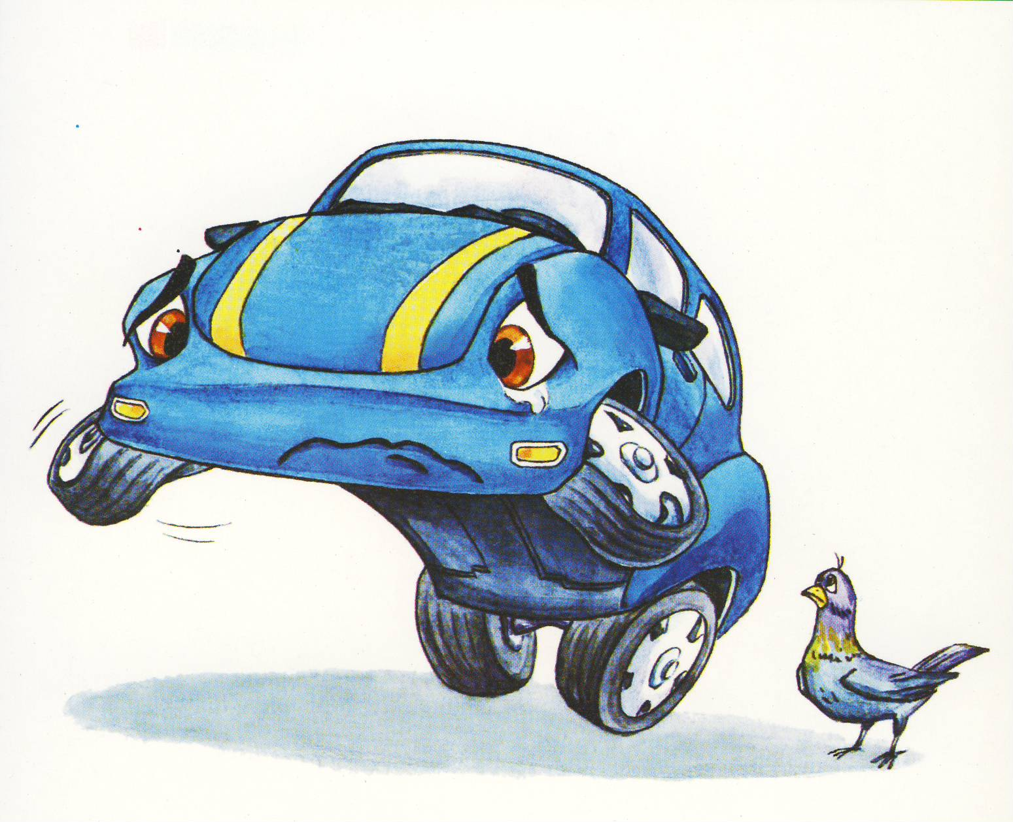
Не заводится мотор. Почини его, шофер!
Рот открыть. Широкий расслабленный язычок
положить на нижнюю губу. Ритмично закрывать
и открывать рот, произнося «па-па-па»
Следить, чтобы язычок лежал на нижней губе,
не уходил в ротовую полость.

Slide 22
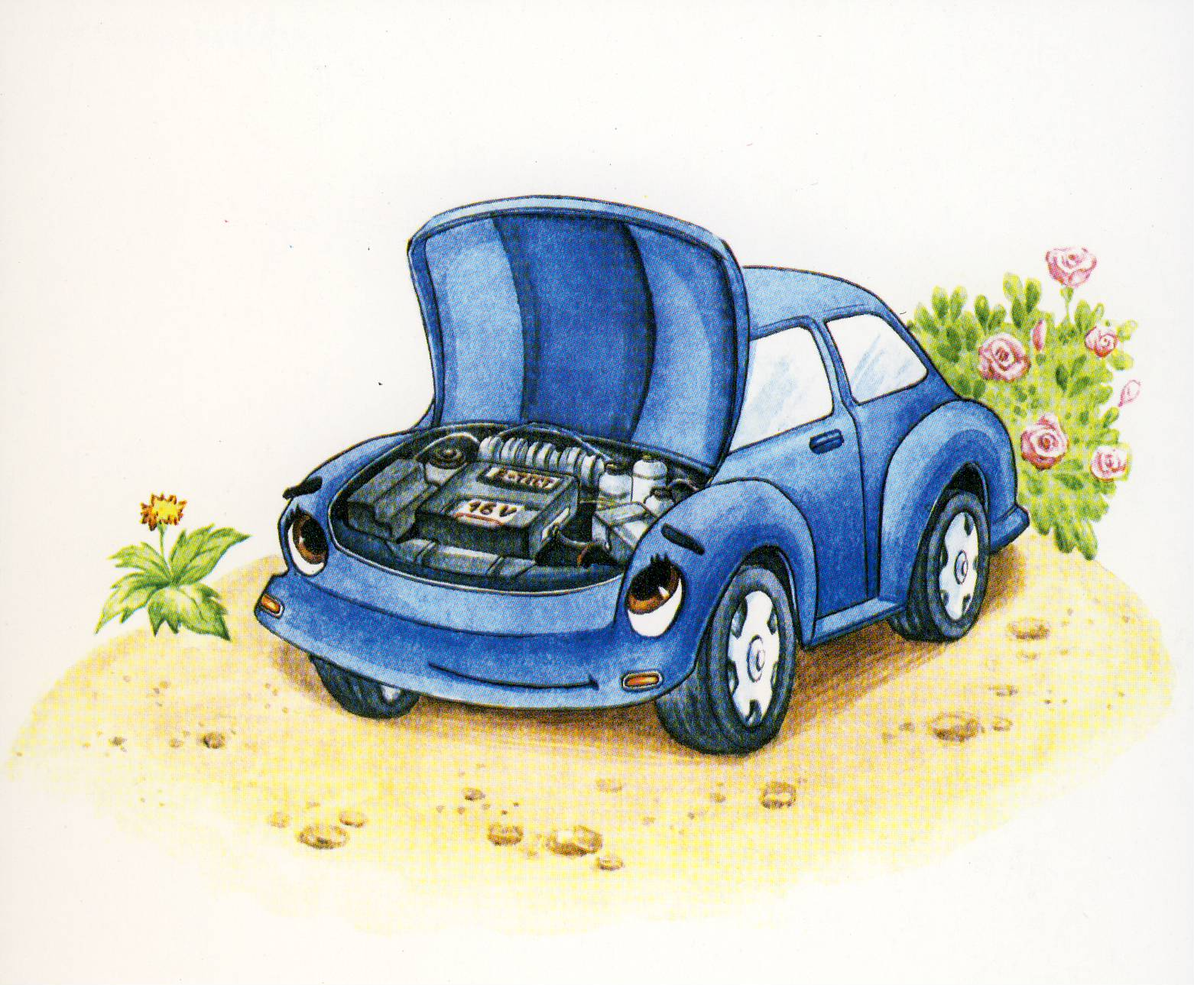
Нужно нам капот открыть И машину починить.
Рот открыть, присосать широкий язычок
к верхнему нёбу так, чтобы хорошо натянулась уздечка.
Удерживать данное положение язычка
в течение 5 – 10 секунд.

Slide 23
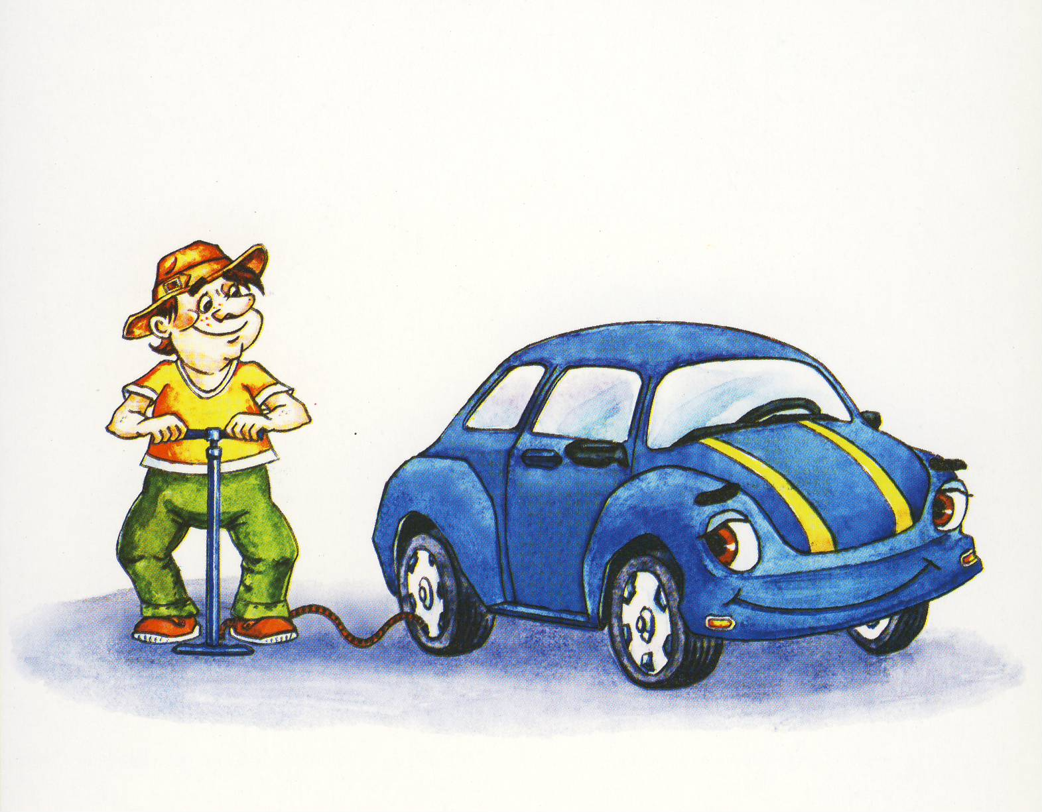
Поработаем насосом- Подкачаем все колеса!
Рот открыть, присосать широкий язычок
к верхнему нёбу так, чтобы хорошо натянулась уздечка.
Ритмично закрывать и открывать рот,
не отрывая язычок от нёба.

Slide 24
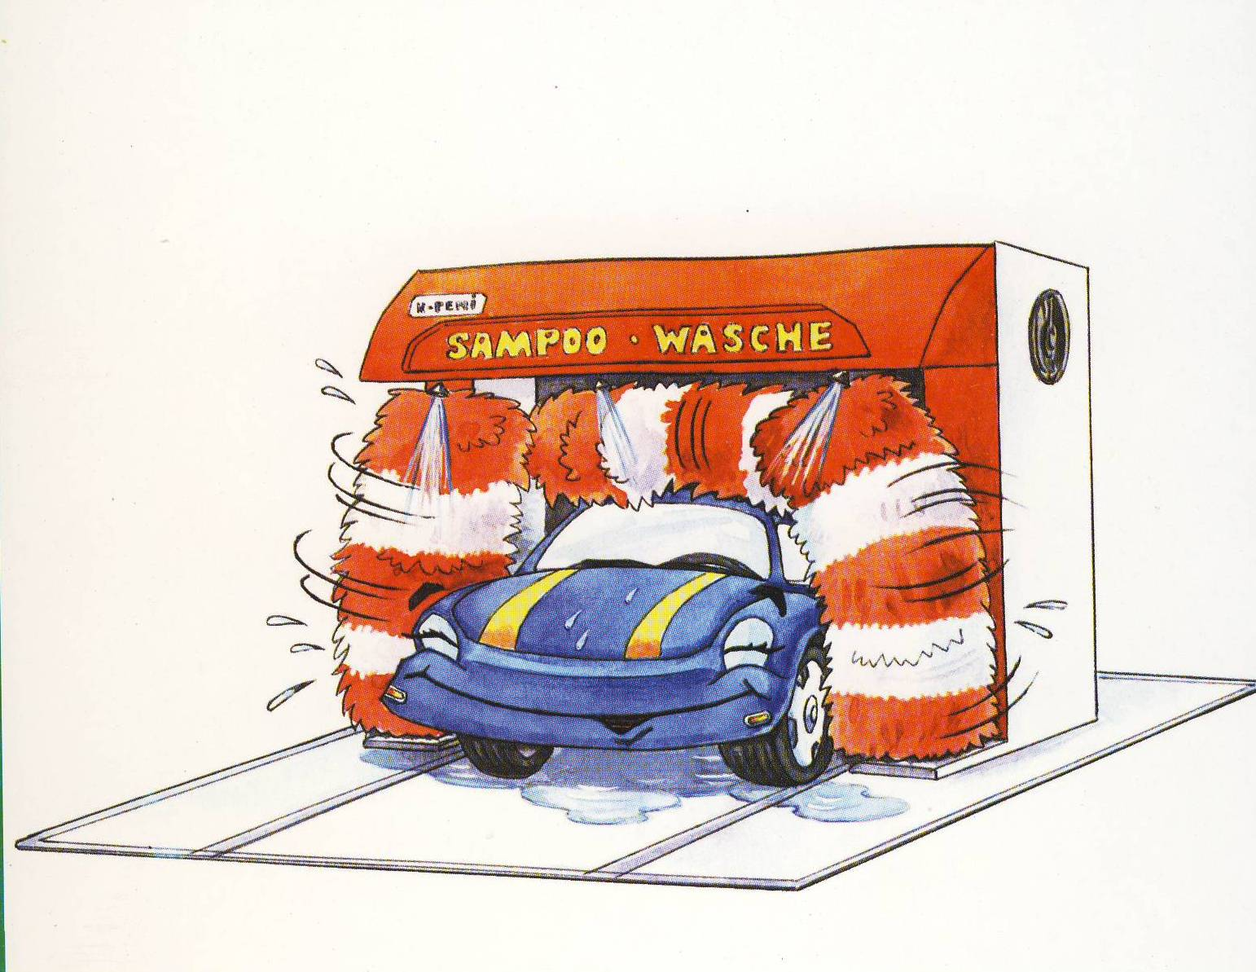
Щетки тут взялись за дело, И машина заблестела.
Рот открыть, улыбнуться.
Кончиком язычка проводить влево – вправо
по внутренней стороне верхних,
а затем нижних зубов.
Выполнить движение 5 – 10 раз.

Slide 25
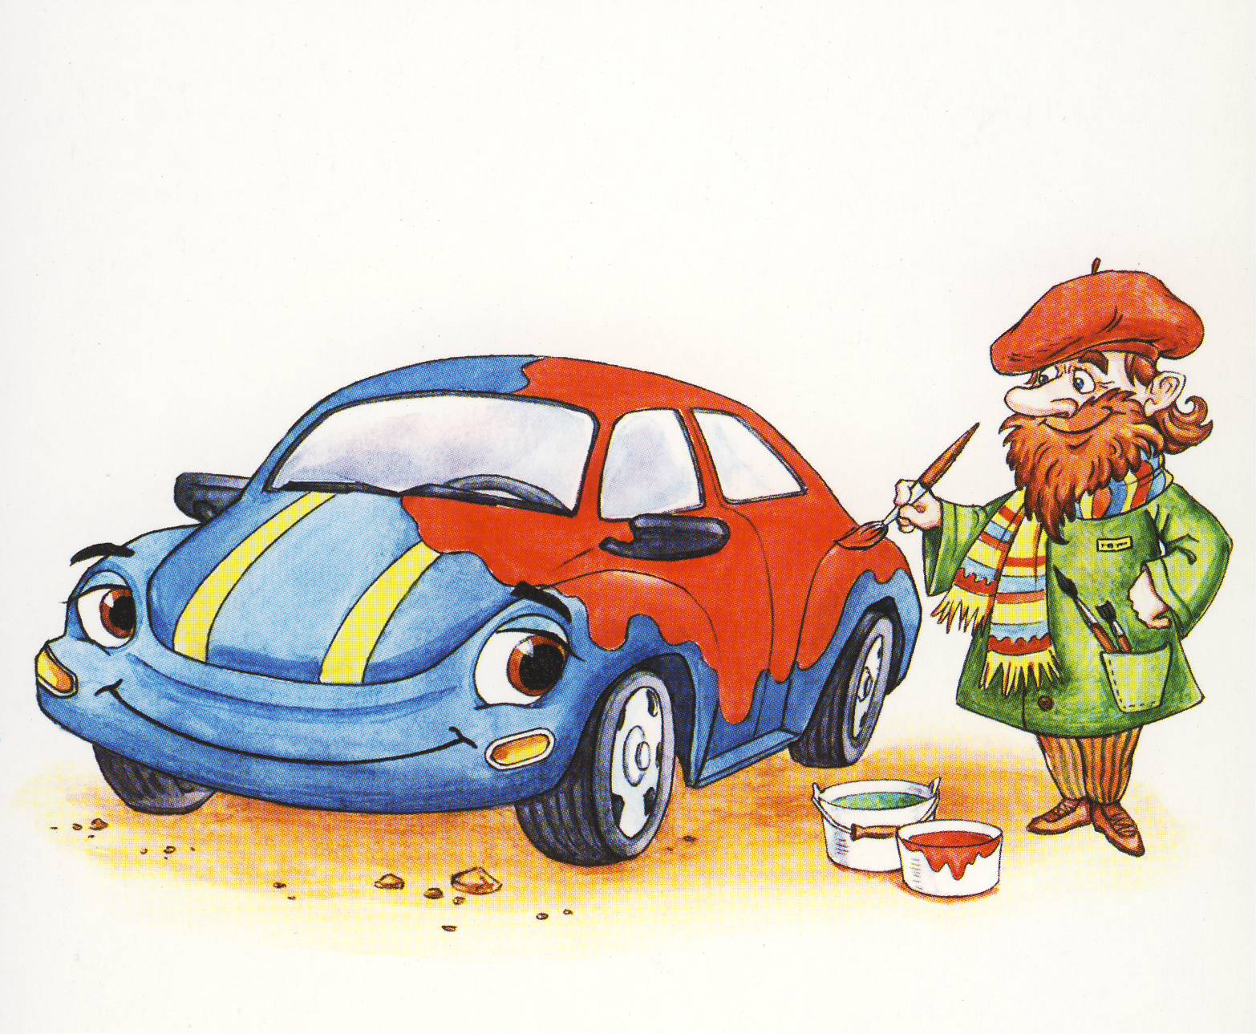
Кисточкой машину красим, Будет всех она прекрасней.
Рот открыть, Провести кончиком язычка
вперед – назад по нёбу
Выполнить движение 5 – 7 раз.

Slide 26
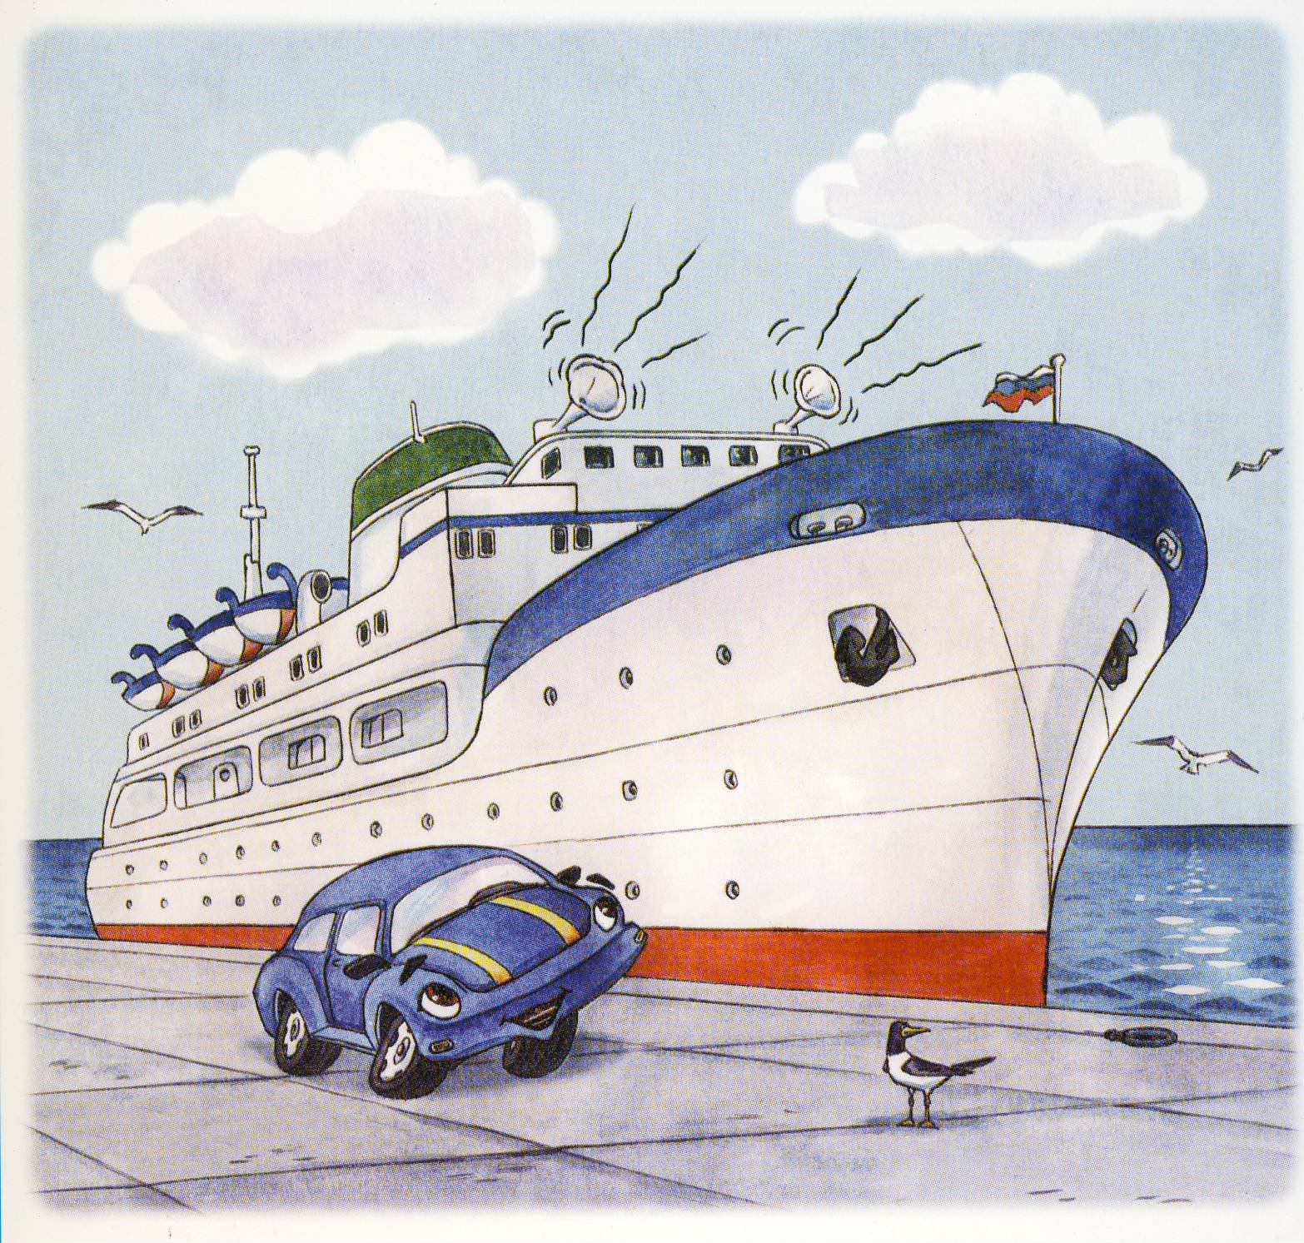
По пути заедем в порт. Погуди нам, пароход.
Рот приоткрыть, улыбнуться.
Кончик язычка поставить на верхние зубки
с внутренней стороны,
Гудеть горлышком: «ы-ы-ы»
Выполнять 3 – 5 секунд.

Slide 27
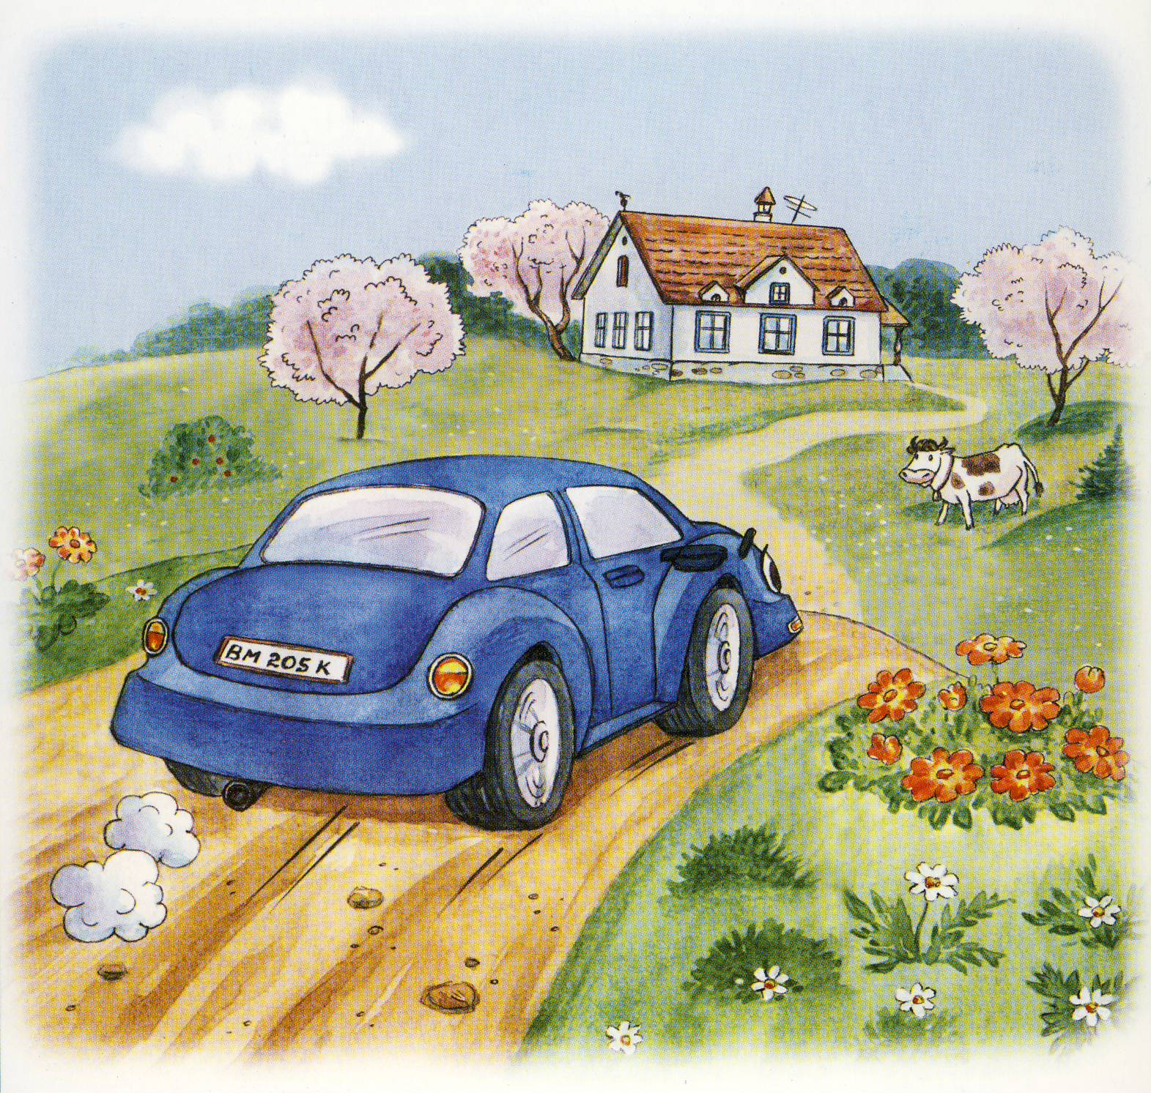
Радостно мотор шумит- К дому путь теперь лежит!
Подуть на сомкнутые расслабленные губы:
«бр-бр-бр-бр»

Slide 28
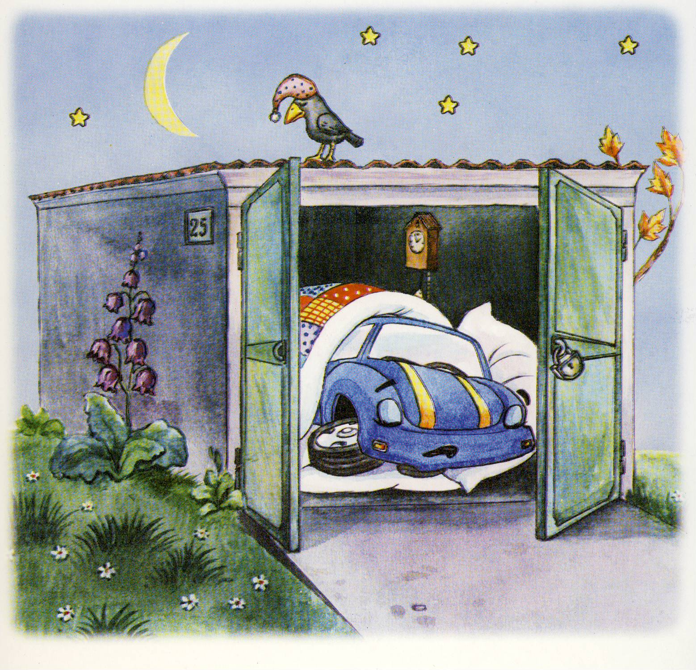
Закрывается гараж. Путь теперь окончен наш.
Рот открыт, язычок спокойно лежит
внутри полости рта.
Медленно закрыть рот.

